Slide 1



«Как снеговик санки чинил».
Развлечение для детей старшего дошкольного возраста.
Составители: учителя-логопеды МДОУ «Детский сад № 91 компенсирующего вида» г. Ухта
Рочева О.В., Борисова Н.Б., Сидорова О.Е.
2020 г.

Slide 2


Slide 3


Slide 4
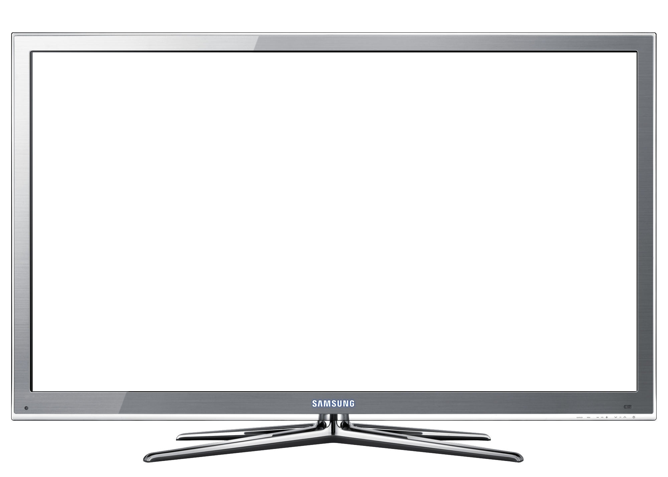


Slide 6


Slide 7

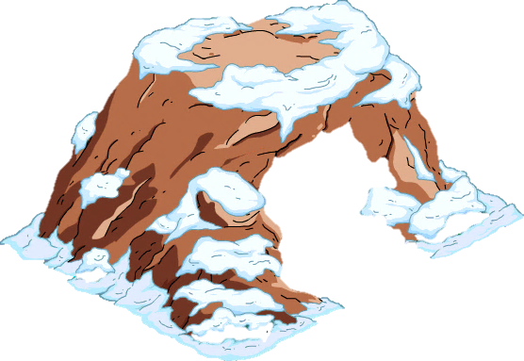


Slide 8
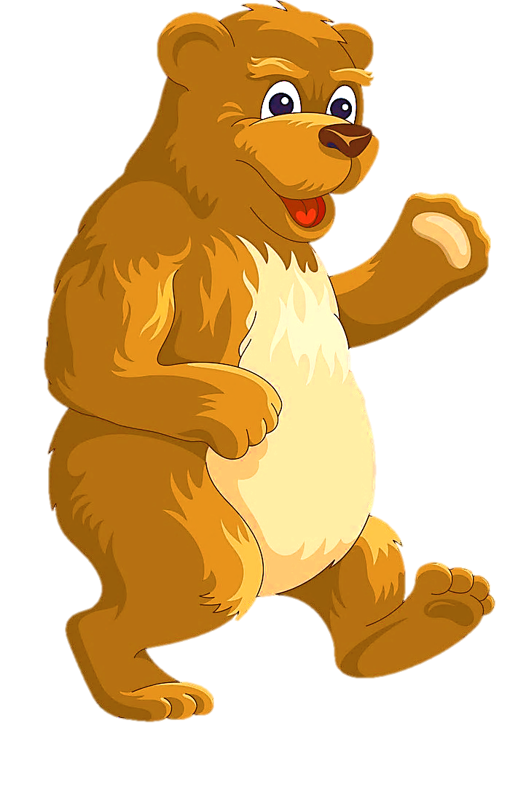

Slide 9
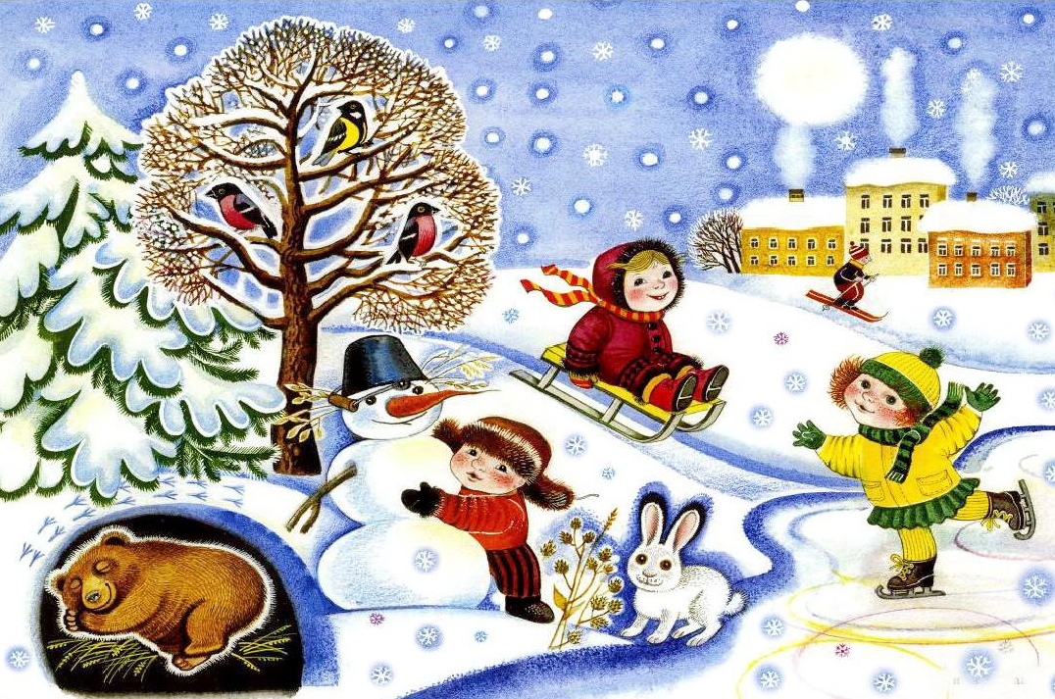
1
2
3
4
5
6
7
8

Slide 11


Slide 12
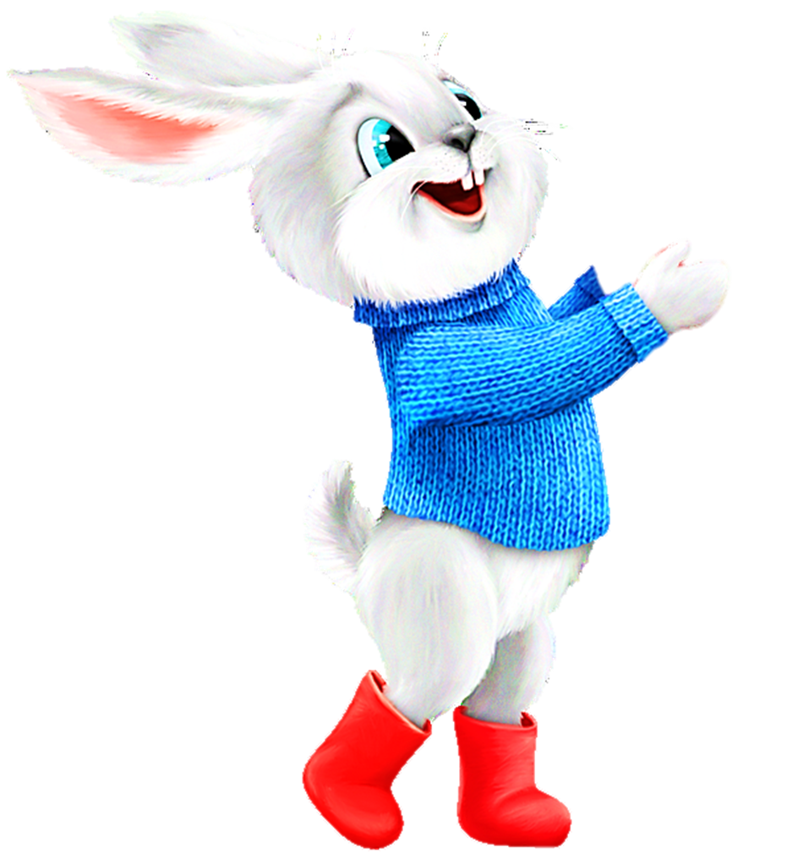


Slide 14
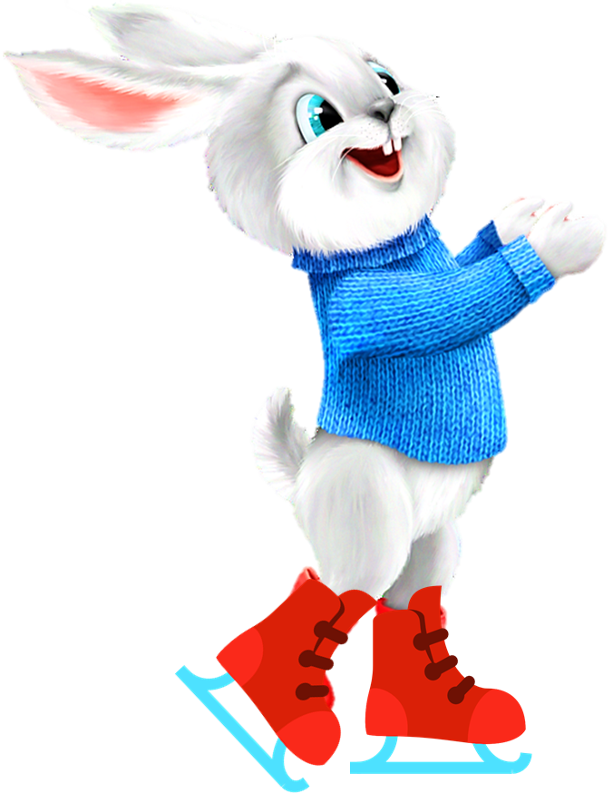
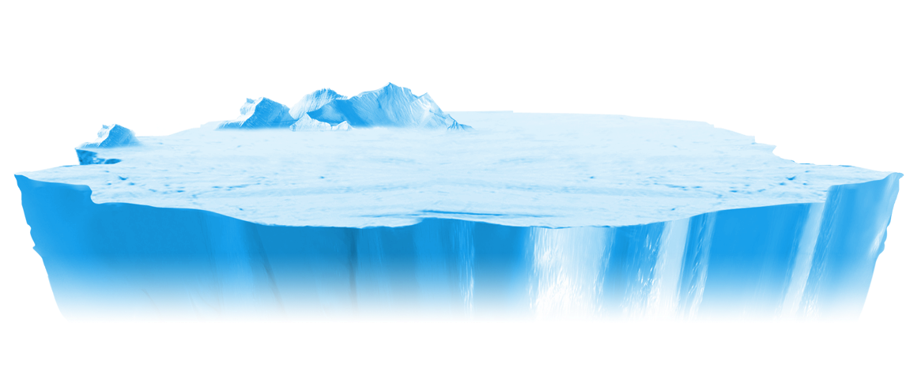

Slide 15


Slide 16
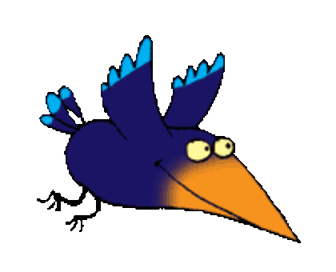

Slide 18
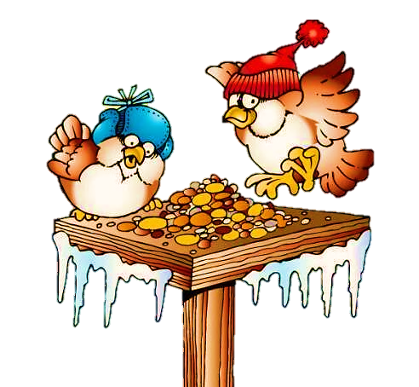

Slide 19


Slide 20
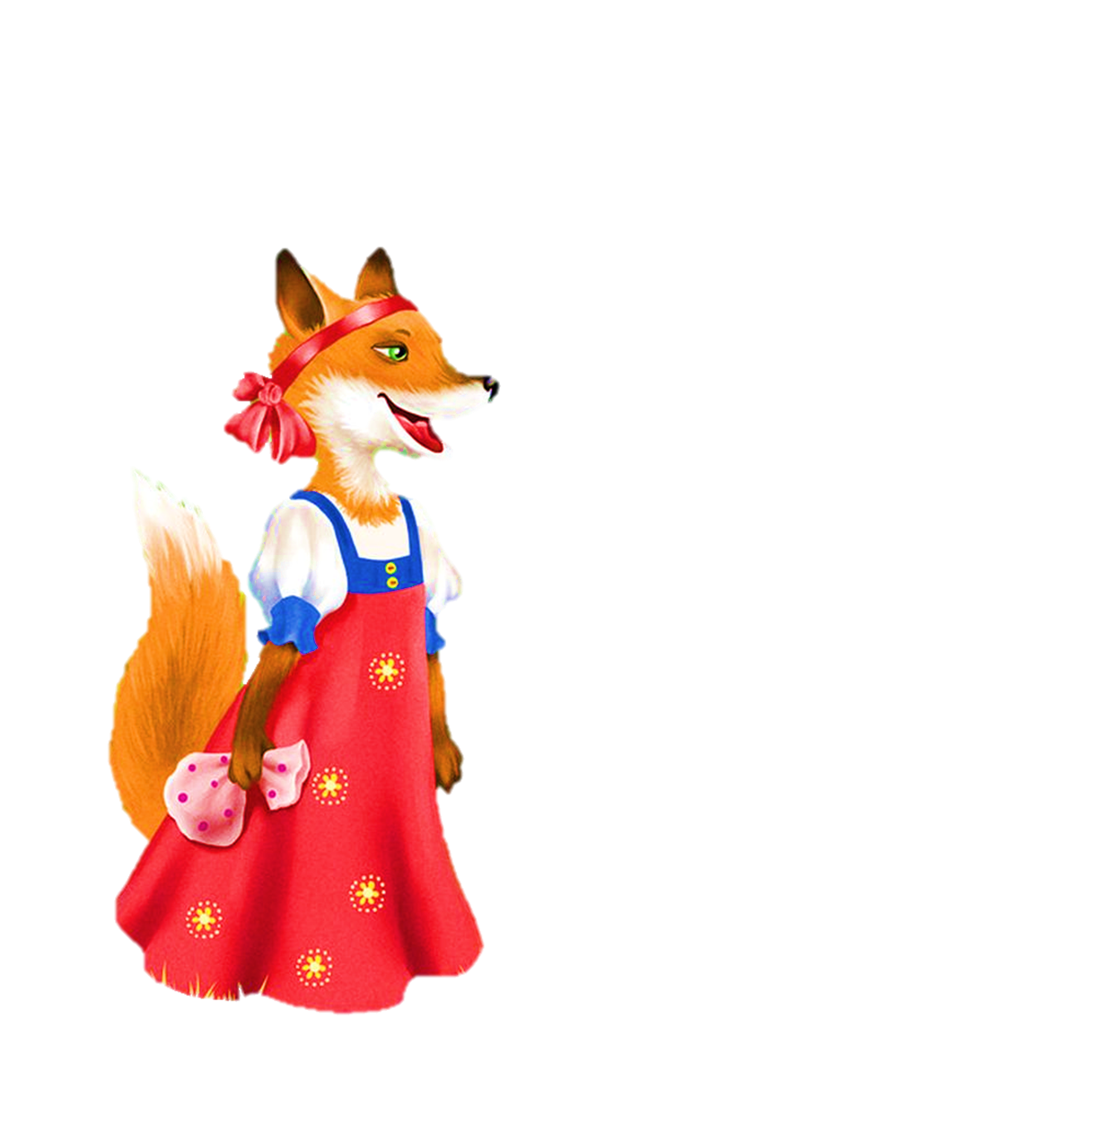

Slide 22
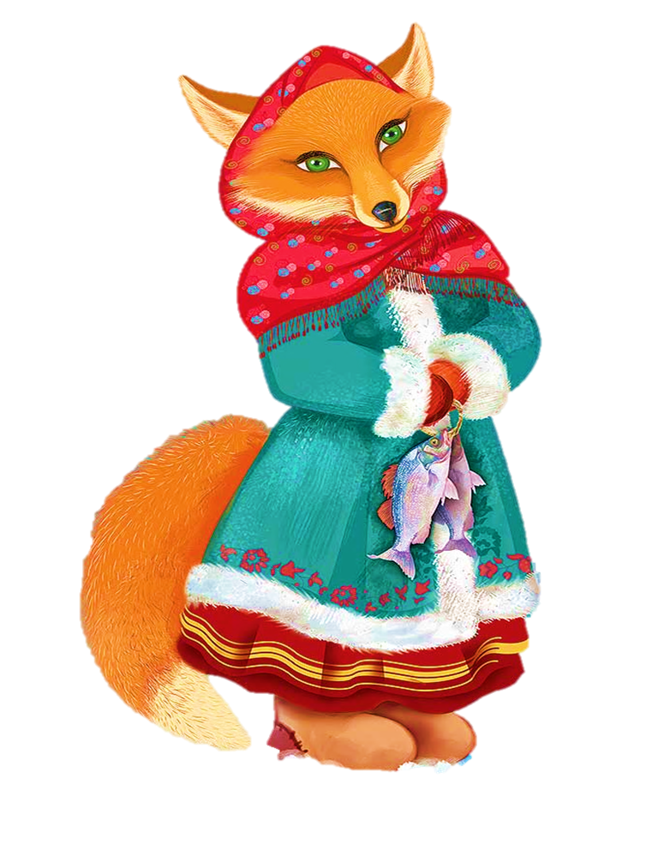

Slide 23


Slide 24



Slide 25



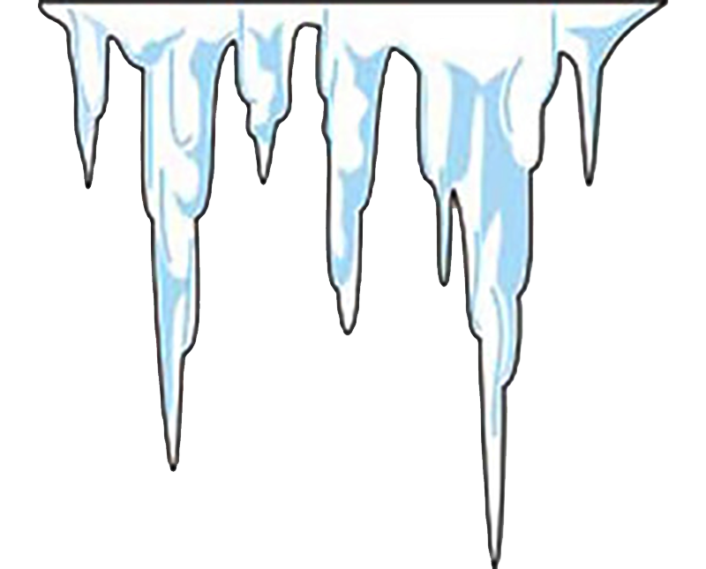



Slide 26


Slide 27


Slide 28


Slide 31



Slide 33
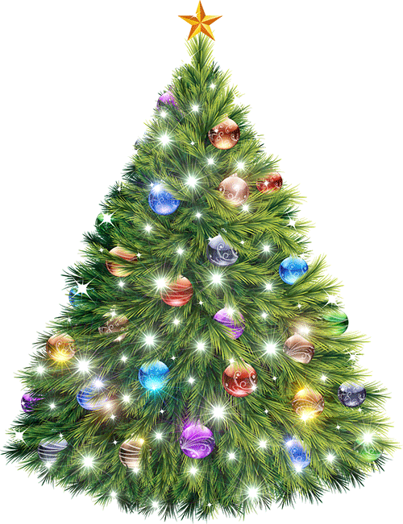

Slide 34
КОНЕЦ

Slide 35

Ссылки на интернет ресурсы:
Песня «кабы не было зимы»
https://inkompmusic.ru/?song=%D0%92%D0%B5%D1%81%D0%B5%D0%BB%D0%B0%D1%8F+%D0%B4%D0%B5%D1%82%D1%81%D0%BA%D0%B0%D1%8F+%E2%80%93+%D0%9A%D0%B0%D0%B1%D1%8B+%D0%BD%D0%B5+%D0%B1%D1%8B%D0%BB%D0%BE+%D0%B7%D0%B8%D0%BC%D1%8B
Фон http://lh5.ggpht.com/dIeXQZj3GDLaxLKSpxYGb5E4iGvns4SImEvJHqdQkaTJwC3qMmboutNXvGPzJa2JXGA=h500
Гифка снег https://mos-grinder.ru/wp-content/uploads/2018/12/%D1%81%D0%BD%D0%B5%D0%B33-2.gif
Метель https://noisefx.ru/skachat-zvuki-vyugi-i-meteli.html
Анимация ком снега http://www.playcast.ru/uploads/2015/12/16/16356487.gif
Песня коньки минус https://x-minus.me/track/22862/%D0%BF%D0%B5%D1%81%D0%BD%D1%8F-%D0%BF%D1%80%D0%BE-%D0%BA%D0%BE%D0%BD%D1%8C%D0%BA%D0%B8

Slide 36
Ссылки на интернет ресурсы:
Гифка зеленый фон http://www.playcast.ru/uploads/2015/03/07/12515115.gif
Экран http://pngimg.com/uploads/tv/tv_PNG39236.png
Гифка дед мороз https://ic.pics.livejournal.com/koroleva_t/28597693/5704/5704_original.gif
Картинка Признаки зимы http://jpuzz.ru/public/26681/7778702085.jpg
Картинка сани https://fontalpina.com/images/christmas-clipart-red-sleigh-1.png
Берлога https://detskie-pesni.com/_ld/2/66737526.png
Медведь спит https://c7.hotpng.com/preview/891/316/872/bear-sleep-in-non-human-animals-illustration-sleeping-bear.jpg
Медведь стоит https://cdn5.vectorstock.com/i/1000x1000/53/49/bear-vector-1175349.jpg

Slide 37
Ссылки на интернет ресурсы:
Озеро https://ocw.cs.pub.ro/courses/_media/programare/teme_2018/kisspng-iceberg-download-iceberg-5a7a4d7fecd2b2.5320859115179646719701.png?w=600&tok=a19b39
Коньки http://pngimg.com/uploads/ice_skates/ice_skates_PNG39.png
Заяц http://img1.liveinternet.ru/images/attach/d/2/146/27/146027121_23.png
Футбольный мяч гифка https://0lik.ru/files/less/2.gif
Ворона гифка https://kartinki.org/uploads/posts/2017-08/1502574313_1729-vorona-iz-multfilma.gif
Песня «Морозный денек» https://wwh.lalamus.mobi/music/%D0%B7%D0%B8%D0%BC%D0%BD%D1%8F%D1%8F+%D0%BC%D1%83%D0%B7%D1%8B%D0%BA%D0%B0+%D0%B4%D0%BB%D1%8F+%D0%B4%D0%B5%D1%82%D0%B5%D0%B9
Песня Слова и музыка: Юлия Филиппова http://chudesenka.ru/2492-snegoviki.html

Slide 38
Ссылки на интернет ресурсы:
Птицы в кормушке http://2.bp.blogspot.com/-1jlZIaU_CiM/UrAquDU7V_I/AAAAAAAABtE/iQEtWhZ5Tag/s1600/%D0%BF%D0%BE%D0%BA%D0%BE%D1%80%D0%BC%D0%B8+%D0%BF%D1%82%D0%B8%D1%86.jpg
Лиса в шубе http://confetti.kz/prazdnik/940/0200785.jpg
Лиса в сарафане https://www.stihi.ru/pics/2019/12/21/5125.jpg
Елка https://png.rinvik.ru/files/elka-narisovannaya-tochnye-linii-vetok.png
Рот гифка http://www.breda-en-alles-daaromheen.nl/er%20wordt%20geroddeld_bestanden/image001.gif
Снежинка https://avatars.mds.yandex.net/get-pdb/1383054/188afd1a-09c3-4142-a29d-a6b3aede5242/s1200?webp=false
Сосулька http://piramidka.net/wp-content/uploads/2016/02/4ldinki.png
Солнце https://vedgard.com/sites/default/files/%D0%9C%D0%BE%D0%B8%20%D1%84%D0%BE%D1%82%D0%BE%20-%2023437/%D0%A4%D0%BE%D1%82%D0%BE%20%D0%B2%20%D1%81%D0%BE%D0%B1%D1%8B%D1%82%D0%B8%D1%8F%D1%85/14796-29709.png

Slide 39
Ссылки на интернет ресурсы:
Ветер https://pbs.twimg.com/media/C4Ii_JbW8AABGcX.png:large
Дети http://hatlnai.86.i-schools.ru/files/%D0%BA%D0%BE%D0%BD%D1%8C%D0%BA%D0%B8.png
Елка украшенная https://pngicon.ru/file/uploads/novogodnjaja-jolka.png
Снеговик http://zezete2.z.e.pic.centerblog.net/o/319a7644.png
Ветер для саней гифка http://www.playcast.ru/uploads/2018/09/23/25868107.gif
Правильный ответ звук https://qmusic.me/mp3/%D0%97%D0%B2%D1%83%D0%BA+%D0%BF%D1%80%D0%B0%D0%B2%D0%B8%D0%BB%D1%8C%D0%BD%D0%BE%D0%B3%D0%BE+%D0%BE%D1%82%D0%B2%D0%B5%D1%82%D0%B0
Неправильный ответ звук https://inkompmusic.ru/?song=%D0%9D%D0%B5%D0%BF%D1%80%D0%B0%D0%B2%D0%B8%D0%BB%D1%8C%D0%BD%D1%8B%D0%B9+%E2%80%93+%D0%BE%D1%82%D0%B2%D0%B5%D1%82
Елка гифка https://i.pinimg.com/originals/91/a5/d9/91a5d9b512dba11a69fa72297e61ca10.gif
Авторская озвучка героев.

